Slide 1

Information om
Vårdgivarens och socialtjänstens ansvar
Avvikelsehantering
lex Sarah
Systematiskt patientsäkerhetsarbete
lex Maria och vårdskada
UPR 2025-05-16
Anna Bergström Kvalitetschef
Sandra Scherman Medicinskt ansvarig för rehabilitering
Notes:
Anna

Slide 2
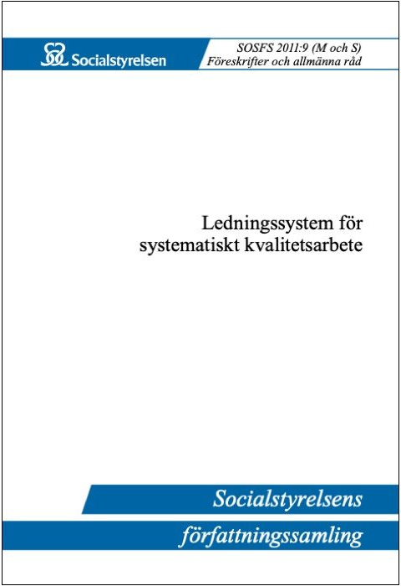
Kvalitet
”Att en verksamhet uppfyller de krav och mål som gäller för verksamheten enligt lagar och andra föreskrifter om hälso- och sjukvård, socialtjänst och stöd och service till vissa funktionshindrade och beslut som har meddelats med stöd av sådana föreskrifter”
Notes:
Anna
Hur vet vi om vi har kvalitet? Personal
Lokaler
Utrustning
Utbildning
Hur tillmäar vi detta – hur utför vi insatserna
Hur blir det för de vi är till för

Slide 3
Kvalitet
  Ökad självständighet
  Bibehållen livskvalitet
  Minskat antal fall
Resultat- kvalitet
Vad insatserna
bidragit till i den enskildes livssituation
Process- kvalitet
  Metoder
  Bemötande
  Insatsernas omfattning
Vad som görs i
verksamheten och på vilket sätt
Struktur- kvalitet
  Personal
  Utbildning
  Lokaler, utrustning
  Rutiner
Förutsättningar för att bedriva
en verksamhet
Kvalitetstriangeln (Socialstyrelsen, 2002)
Notes:
Låt oss prata lite om begreppet kvalitet.
Hämtat från en skrift av Socialstyrelsen – Kvalitetstriangeln
Först och främst - Kvalitet är egenskaper som ger ett objekt eller en företeelse dess förmåga att tillfredsställa uttalade och underförstådda behov.
Här kan man också dela in kvalitet i struktur-, process- och resultatkvalitet
Strukturkvalitet – Egenskaper som ger förutsättningar för att bedriva ett bra arbete
Personal
Lokaler
Utrustning
Utbildning
Fordon/transport
Andra organisatoriska villkor
Processkvalitet – vad vi gör tillsammans med våra klienter, men också hur det görs
Metoder
Bemötande
Insatsernas omfattning och frekvens, d.v.s. vad brukarna ”får”
Resultatkvalitet – vilka förändringar (eller upprätthållande) som våra insatser har bidragit till i brukarnas livssituation
Förbättrad föräldraförmåga
Minskat normbrytande beteende
Minskat missbruk
Bibehållen livskvalitet
Man kan därför också säga att det finns ett antagande om en relation mellan dessa olika aspekter av kvalitet
Strukturkvaliteten antas påverka processkvaliteten, d.v.s. förutsättningarna påverkar vad som görs.
Processkvaliteten, d.v.s. vad som görs i verksamheten antas påverka resultatkvaliteten, d.v.s. brukarnas livssituation.
OBS!!
Ett ekonomiskt ””resultat” eller utfall kan ju absolut vara resultatkvalitet, men då socialtjänsten sällan syftar till att tjäna pengar, så gör det sig nog bättre att klassas som strukturkvalitet.
Låt syftet med verksamheten vägleda i bedömningen om vad som är struktur-, process- och resultatkvalitet.

Slide 4
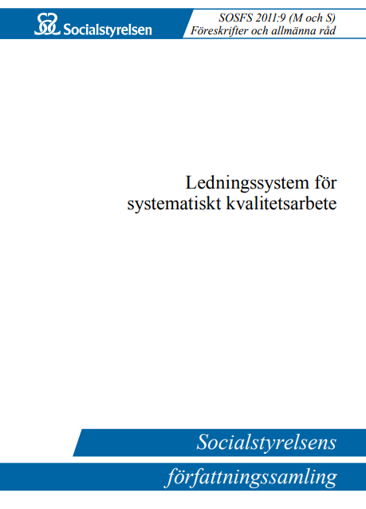
Vårdgivaren och socialtjänstens ansvar
  Vårdgivaren och den som bedriver socialtjänst eller verksamhet enligt LSS ska ta emot och utreda klagomål och synpunkter på verksamhetens kvalitet.
  Vårdgivaren och den som bedriver socialtjänst ansvarar för att det finns ett ledningssystem och ska ha rutiner för avvikelsehantering (SOSFS 2011:9).
Notes:
Anna
Klagomål kan komma från:
1. vård- och omsorgstagare och deras närstående,
2. personal,
3. vårdgivare,
4. andra som bedriver socialtjänst eller verksamhet enligt LSS,
5. myndigheter, och
6. föreningar, andra organisationer och intressenter.
Inkomna rapporter, klagomål och synpunkter ska sammanställas och analyseras för att verksamheten (vårdgivaren eller den som bedriver socialtjänst eller verksamhet enligt LSS) ska kunna se mönster eller trender som indikerar brister i kvaliteten.
Rutinerna ska beskriva hur avvikelseprocessens olika steg går till samt hur avvikelser identifieras, rapporteras och dokumenteras. Vidare ska rutinerna beskriva hur vidtagna eller planerade åtgärder ska genomföras samt hur åtgärdernas effekt ska utvärderas, sammanställas och återföras i verksamheten

Slide 5

Avvikelser
Avvikelse- en händelse som medfört eller som hade kunnat medföra något oönskat (Socialstyrelsen).
Alla medarbetare har ett ansvar att rapportera avvikelser på arbetsplatsen när de inträffar eller upptäcks.
Notes:
Sandra
Avvikelse- en händelse som medfört eller som hade kunnat medföra något oönskat (Socialstyrelsen).
En avvikelse kan exempelvis handla om patienters vård och behandling, personalens situation och arbetsmiljö, brand, stöld eller skadegörelse, påverkan på yttre miljö, egendom, administrativa rutiner.
Alla medarbetare har ett ansvar att rapportera avvikelser på arbetsplatsen när de inträffar eller upptäcks.

Slide 6

Avvikelsehantering
Syfte att upptäcka och förebygga vårdskador och kvalitetsbrister.
Viktigt att hitta grundorsak till att en avvikelse sker.
Fokus på grundläggande kvalitetsförbättringar, inte skuldbeläggande.
Viktigt att systematiskt analysera och följa upp, för att kunna se mönster och trender och identifiera förbättringsområden.
Notes:
Sandra
Avvikelsehanteringen är en del i det systematiska kvalitetsarbetet och syftar till att upptäcka och förebygga vårdskador och kvalitetsbrister.
Det är viktigt att hitta grundorsaken till att en avvikelse sker för att kunna vidta rätt åtgärder så att det inte upprepas. Det kan då krävas både händelseanalyser och orsaksanalyser, där man går till botten kring vad som hänt.
Det är viktigt att inte fokusera på vem som gjort fel, utan på vilka grundläggande kvalitetsförbättringar som behövs och att se på vart i organisationen det finns brister snarare än att leta vilken person som gjort fel. Löser man inte bristerna som finns i organisationen kan samma fel ske igen, av en annan person.
Utifrån de brister man ser behöver man vidta åtgärder, t ex se över processer och rutiner så att dessa är ändamålsenliga och följs, för att säkra att verksamheten arbetar systematiskt för att förbättra kvaliteten.
Viktigt att komma ihåg att avvikelser och avvikelsehantering skapar möjligheter för förbättringar i verksamheten.

Slide 7
Lex Sarah i förhållande till övriga avvikelser
Avvikelser är ett vidare begrepp och kan innefatta alla former av brister kopplat till kvalitet i verksamheten. Lex Sarah är kopplat till individer som får stöd av verksamheten och är av allvarligare dignitet.
Ett missförhållande avser såväl utförda handlingar som handlingar som någon av försummelse eller annat skäl har underlåtit att utföra och som innebär eller har inneburit ett hot mot eller har medfört konsekvenser för enskildas liv, säkerhet, fysiska eller psykiska hälsa.
Vägledande i bedömningen är vilken konsekvens händelsen får för den enskilde
Flera upprepade avvikelser kan leda till att lex Sarah rapport bör övervägas
Notes:
Annna

Slide 8
Avvikelser inom socialtjänst
Avvikelser
Klagomål och synpunkter
Missförhållanden
Allvarliga
missförhållanden
Vad: Allvarliga missförhållanden och risker för allvarliga missförhållanden - Lex Sarah-anmälan
(14 kap. 7 § SoL och 24 f § LSS)
Vem: Socialt ansvarig samordnare, SAS
Vad: Missförhållanden och risker för missförhållanden - Lex Sarah-rapport
(14 kap. 3 § SoL och 24 b§ LSS)
Vem: Anställda, praktikanter med flera
Vad: Avvikelser (5 kap. 4 § SOSFS 2011:9)
Vem: Anställda, praktikanter med flera
Vad: Klagomål och synpunkter
(5 kap. 3 § SOSFS 2011:9)
Vem: Anställda, den enskilde, anhöriga med flera
Notes:
Anna
I alla verksamheter inträffar händelser som innebär att verksamheten i något avseende brister när det gäller kraven på kvalitet. Det är då viktigt att det tas om hand i verksamhetens systematiska förbättringsarbete, till exempel genom hantering av klagomål och synpunkter. Vid vissa tillfällen inträffar det händelser i en verksamhet som är missförhållanden eller påtagliga risker för missförhållanden som ska rapporteras i enligt bestämmelserna om lex Sarah. Vissa rapporterade missförhållanden eller risker för missförhållanden är allvarliga och ska då anmälas till Inspektionen för vård och omsorg. Inkomna klagomål/synpunkter och avvikelser samt lex Sarah-rapporter ska sammanställas för att verksamheterna ska kunna se mönster och trender som indikerar brister i verksamhetens kvalitet.
Förhållandet mellan klagomål/synpunkter och avvikelser, missförhållanden och allvarliga missförhållanden kan beskrivas i bilden. I korthet kan man säga att om en handling eller en underlåtelse har medfört ett hot mot eller konsekvenser för enskildas liv, säkerhet eller fysiska eller psykiska hälsa så är det ett missförhållande

Slide 9
Vem ska rapportera Lex Sarah?
Skyldiga att rapportera:
Anställda
Uppdragstagare
Praktikanter
Ej skyldiga att rapportera:
Frivilligarbetare
Familjehem
Personliga assistenter anställda direkt av den enskilde
Företag och föreningar som tar emot praktikanter
God man och förvaltare
Omedelbara åtgärder
Den som uppmärksammar eller på annat sätt får kännedom om ett missförhållande ska omedelbart åtgärda akuta problem.
Notes:
Observera att brukare /anhöriga inte kan lämna in en ”lex Sarah-rapport”. Information från tex. brukare/anhöriga kan dock leda till att en anställd i socialtjänsten skickar in en lex Sarah-rapport

Slide 10

Innehåll i internutredning
händelseanalys, vad har hänt? varför har det hänt? åtgärder för att förhindra upprepning
när rapporten tagits emot
när det uppmärksammats
när det inträffat
identifierade orsaker
om liknande inträffat, och risken att liknande inträffar igen
vidtagna åtgärder samt tidpunkt för dessa
bedömning om händelsen är ett missförhållande eller ett allvarligt missförhållande
Notes:
Hitta systemfel – inte en syndabock
Bestämmelserna om lex Sarah är en del i arbetet med att säkra och utveckla kvaliteten i verksamheten. Syftet är att missförhållanden inte ska uppstå eller upprepas. Om ett missförhållande ändå uppstår ska verksamheten lära av det för att förhindra att ett liknande missförhållande eller en påtaglig risk för ett liknande missförhållande inträffar igen. Därför är det viktigt att identifiera bakomliggande orsaker till missförhållandet på systemnivå. Bakomliggande orsaker till ett missförhållande är orsaker som finns på så kallad systemnivå: något som är relaterat till organisationen i sig, ledningen och styrningen av en verksamhet och därför bidrar till varför ett missförhållande kan inträffa. Syftet med utredningen är alltså inte att peka ut en enskild anställd som syndabock, utan att förstå varför missförhållandet kunde inträffa i verksamheten. På så sätt kan verksamheten förhindra att något liknande inträffar igen. Till exempel- finns ändamålsenliga rutiner och arbetsbeskrivningar som är kända och följs av medarbetarna? Finns tillräcklig kompetens hos chefer och medarbetare? Hur ser bemanningen ut? Har all personal fått tillräcklig introduktion osv?

Slide 11
Rättsliga åtgärder vid sidan av lex Sarah
Arbetsrättsliga åtgärder (t.ex. varning, uppsägning)
Polisanmälan
Skadestånd (skadeståndslagen)

Slide 12

Anmälan till IVO
Allvarliga missförhållanden och risk för allvarliga missförhållanden anmäls till IVO
IVO ska säkerställa att anmälda händelser har utretts i nödvändig omfattning samt att vårdgivaren har vidtagit de åtgärder som krävs för att uppnå kvalitet.
Om IVO bedömer att huvudmannens utredning följer gällande bestämmelser avslutar IVO ärendet. Om det framkommer brister kan IVO inleda en vidare granskning

Slide 13
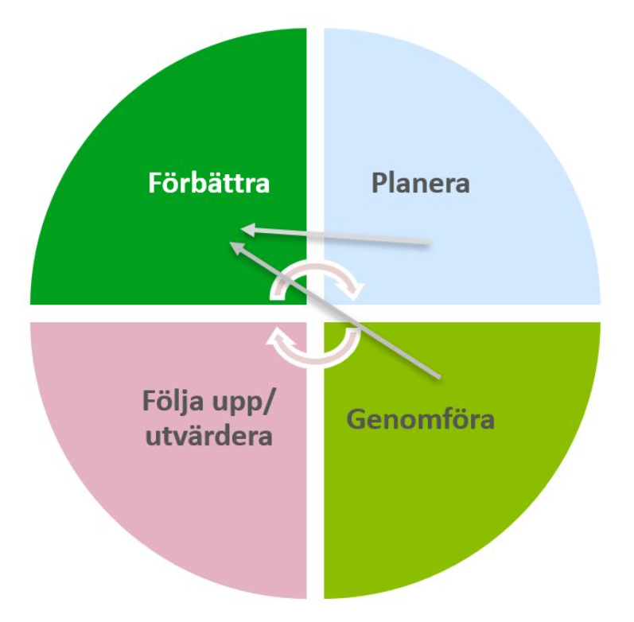
Sammanställning och analys

Slide 14
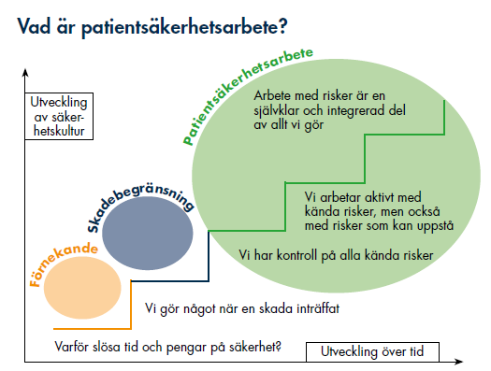
Det systematiska patientsäkerhetsarbetet
Det systematiska patientsäkerhetsarbetet
Notes:
Sandra
Hälso-och sjukvården är skyldiga att arbeta med det systematiska patientsäkerhetsarbetet och se till att vi har en god säkerhetskultur. Man brukar illustrera utvecklingen av en god patientsäkerhetskultur så här:
En trappa där första nivån är ett förnekandestadie, där man inte ser sitt ansvar men inte heller syftet med patientsäkerhetsarbete.
Nästa nivå är att man inte längre förnekar, men att man fokuserar på skadebegräsning när ngt uppstått.
När man kommer till den gröna cirkeln har man fått till ett systematiskt arbete, där man identifierar risker och arbetar aktivt med dessa risker i allt man gör. Det är målet och det är det vi enligt patientsäkerhetslagen ska göra.

Slide 15

Hälso- och sjukvårdspersonalens rapporterings skyldighet
Patientsäkerhetslag (2010:659)
Hälso- och sjukvårdspersonalen är skyldig att bidra till att hög patientsäkerhet upprätthålls.
  Skyldighet att rapportera risker för vårdskador samt händelser som har medfört eller hade kunnat medföra en vårdskada till vårdgivaren.
Viktigt att kontakt tas med MAS/MAR vid risk för eller inträffad allvarlig vårdskada
Notes:
Sandra
Hälso- och sjukvårdspersonalen är skyldig att bidra till att hög patientsäkerhet upprätthålls.
Enligt patientsäkerhetslagen (2010:659) är hälso- och sjukvårdspersonalen skyldig att bidra till att hög patientsäkerhet upprätthålls, genom att rapportera risker för vårdskador och händelser som har medfört en vårdskada eller hade kunnat göra det. Rapportering ska ske så snart det inträffar eller upptäcks.
Rapporteringen ska göras till vårdgivaren. Detta sker genom att den som upptäcker avvikelsen skriver en avvikelserapport.
Händelsen utreds först av enhetschef/avvikelsehanterare som kartlägger händelseförlopp och orsaker.
Viktigt att kontakt tas med MAS/MAR vid risk för eller inträffad allvarlig vårdskada. MAS/MAR ansvarar för att en fördjupad/kompletterande utredning görs om det handlar om en eventuellt allvarlig vårdskada. MAS/MAR bedömer därefter om händelsen ska anmälas till IVO som en lex Maria. Utredning görs genom att göra händelseanalys, gå igenom journalutdrag, redogörelser från inblandad personal och patient/anhörig. Utredning skickas tillsammans med anmälan enligt lex Maria till IVO. Även här är det viktigt att ha fokus på vart i organisationen det finns brister, snarare än person.

Slide 16

Vårdgivarens utrednings- och anmälningsskyldighet
  Vårdgivaren ska utreda och anmäla händelser som har medfört eller hade kunnat medföra en allvarlig vårdskada till Inspektionen för vård och omsorg (IVO).
  Syftet är att klarlägga händelseförloppet och vilka faktorer som påverkat det, samt ge underlag för beslut om åtgärder som ska hindra att liknande händelser inträffar på nytt, eller att begränsa effekterna av sådana händelser om de inte helt går att förhindra.
  Anmäla legitimerad personal som är verksam eller har varit verksam hos vårdgivaren och som kan utgöra en fara för patientsäkerheten.
  Informera patienten som drabbats av en vårdskada.
  Anmäla vissa fel på medicintekniska produkter och vissa brister i märkningen eller bruksanvisningen
Notes:
Sandra
Vårdgivare ska anmäla händelser som har medfört eller hade kunnat medföra en allvarlig vårdskada, till IVO. Samtidigt med anmälan eller snarast därefter ska vårdgivaren skicka in utredning av händelsen till IVO.
Utredningens syfte är att klarlägga händelseförloppet och vilka faktorer som påverkat det, samt ge underlag för beslut om åtgärder som ska hindra att liknande händelser inträffar på nytt, eller att begränsa effekterna av sådana händelser om de inte helt går att förhindra.
Anmäla legitimerad personal som är verksam eller har varit verksam hos vårdgivaren och som kan utgöra en fara för patientsäkerheten.
Av förarbetena till bestämmelsen framgår bl.a. att begreppet ”skälig anledning att befara” markerar att oron för att yrkesutövaren kan utgöra en fara för patientsäkerheten inte får bygga enbart på spekulationer eller allmänna bedömningar.
Oron ska vara grundad på faktiska omständigheter, exempelvis iakttagelser om bristande kompetens, bristande vilja att följa i verksamheten fastställda rutiner eller missbruk.
(När det gäller legitimerad hälso- och sjukvårdspersonal finns det emellertid ett intresse för staten att få vetskap om sådana omständigheter som kan påverka ett tidigare beslut om legitimation. Genom utfärdandet av legitimation har staten så att
säga gått i god för att yrkesutövaren har de kunskaper som krävs för yrket och att personen i övrig inte är olämplig).
Informera patienten som drabbats av en vårdskada
Vårdgivaren snarast ska informera en patient som har drabbats av en vårdskada
om
1. att det inträffat en händelse som har medfört en vårdskada,
2. vilka åtgärder som vårdgivaren avser att vidta för att en liknande händelse
inte ska inträffar igen,
3. vårdgivarens skyldighet att hantera klagomål och synpunkter,
4. patientnämndernas uppgift enligt 2 § första stycket lagen (2017:372)
om stöd vid klagomål mot hälso- och sjukvården att hjälpa patienten att
framföra klagomål och att få sina klagomål besvarade av vårdgivaren,
5. möjligheten att anmäla klagomål till IVO enligt 7 kap. 10 § PSL, och
6. möjligheten att begära ersättning enligt patientskadelagen (1996:799)
eller från läkemedelsförsäkringen.
Informationen ska lämnas till en närstående till patienten, om patienten begär
det eller inte själv kan ta del av informationen. Uppgift om den information
som har lämnats ska antecknas i patientjournalen.
Anmäla vissa fel på medicintekniska produkter och vissa brister i märkningen eller bruksanvisningen
Rapportera misstänkta biverkningar av läkemedel.

Slide 17

Vårdskada och allvarlig vårdskada
  En vårdskada är när en patient drabbas av lidande, kroppslig eller psykisk skada eller sjukdom samt dödsfall som hade kunnat undvikas om adekvata åtgärder hade vidtagits vid patientens kontakt med hälso- och sjukvården.
  Allvarlig vårdskada är vårdskada som är bestående och inte ringa eller som har lett till patienten fått ett väsentligt ökat vårdbehov eller avlidit.
  En anmälan enligt lex Maria ska utföras då en händelse inträffat och en patient drabbats av, eller utsatts för risk att drabbas av allvarlig vårdskada enligt patientsäkerhetslagen.
Notes:
Sandra
Definition av vårdskada
En vårdskada är när en patient drabbas av lidande, kroppslig eller psykisk skada eller sjukdom samt dödsfall som hade kunnat undvikas om adekvata åtgärder hade vidtagits vid patientens kontakt med hälso- och sjukvården
För att en skada ska bedömas som en vårdskada måste alltså patienten ha
- utsatts för ett lidande
- drabbats av en kroppslig eller psykisk skada eller sjukdom
- avlidit.
Lidande kan till exempel uppstå när en skada eller sjukdom inte upptäcks och patienten på grund av det inte får vård i rätt tid. Någon ny skada eller sjukdom uppstår kanske inte. Men om den uteblivna vården leder till att patienten exempelvis lider av smärtor eller andra fysiska symtom under onödigt lång tid, har patienten drabbats av ett fysiskt lidande. Lidandet får inte vara helt obetydligt för att det ska anses vara en vårdskada.
Skadan ska ha kunnat undvikas
Dessutom måste lidandet, skadan, sjukdomen eller dödsfallet ha kunnat undvikas om hälso- och sjukvården hade vidtagit adekvata åtgärder. Med adekvata åtgärder menas de insatser som en patient behöver och som ligger inom ramen för till exempel vetenskap och beprövad erfarenhet, evidens eller krav i lagar och föreskrifter.
En vårdskada kan uppstå på grund av den vård och behandling som patienten fått men också av att patienten inte har fått den vård som behövs.
Allvarlig vårdskada
Allvarlig vårdskada;
Vårdskada som är bestående och inte ringa eller som har lett till patienten fått ett väsentligt ökat vårdbehov eller avlidit.
MAS/MAR bedömer om en vårdskada är allvarlig och ska anmälas till IVO
Bättre höra av sig en gång för mycket än en gång för lite.

Slide 18
Inspektionen för vård och omsorg (IVO)
IVO Svarar för tillsyn inom både hälso-och sjukvård och socialtjänst
IVO ska säkerställa att anmälda händelser har utretts i nödvändig omfattning samt att vårdgivaren har vidtagit de åtgärder som krävs för att uppnå hög kvalitet/patientsäkerhet.
IVO tar del av vårdgivarens utredning och slutsatser beträffande händelseförlopp, möjliga orsaker och åtgärdsbehov. Om IVO bedömer att vårdgivarens utredning följer gällande bestämmelser avslutar IVO ärendet.
IVO ska också sprida information till vårdgivare om de anmälda händelserna samt vidta de åtgärder som anmälningarna motiverar för att uppnå hög patientsäkerhet. ​​​
Notes:
Sandra
IVO:s främsta uppgift är att svara för tillsyn inom hälso-och sjukvård, socialtjänst och verksamhet enligt lagen om stöd och service till vissa funktionshindrade. Syftet med tillsynen är att granska att befolkningen får vård och omsorg som är säker, har god kvalitet och bedrivs i enlighet med lagar och andra föreskrifter.
IVO säkerställa att anmälda händelser har utretts i nödvändig omfattning samt att vårdgivaren har vidtagit de åtgärder som krävs för att uppnå hög kvalitet/patientsäkerhet.
IVO tar del av vårdgivarens utredning och slutsatser beträffande händelseförlopp, möjliga orsaker och åtgärdsbehov. Om IVO bedömer att vårdgivarens utredning följer gällande bestämmelser avslutar IVO ärendet.
(Om lex Mariautredningen inte uppfyller lagens krav eller om det framkommer andra allvarliga brister öppnar IVO ett initiativärende. De är skyldiga att vidta åtgärder)
IVO ska också sprida information till vårdgivare om de anmälda händelserna samt vidta de åtgärder som anmälningarna motiverar för att uppnå hög patientsäkerhet. ​​​
Det primära syftet med anmälningsskyldigheten (lex Maria) är att IVO som tillsynsmyndighet ska få vetskap om allvarliga risker i hälso- och sjukvården, så att myndigheten kan sprida kunskap om dessa risker till andra vårdgivare samt att myndigheten ska kunna använda informationen i sitt tillsynsarbete.
Socialstyrelsen behöver också kännedom om risker i hälso- och sjukvården för myndighetens kunskapsarbete.
Ett ytterligare skäl till anmälningsskyldigheten är att upprätthålla allmänhetens förtroende för hälso- och sjukvården. Genom anmälningsskyldigheten säkerställs insyn i hälso- och sjukvården samt ges möjlighet till en oberoende granskning av det inträffade.

